Slide 1
TARIM EKONOMİSİ BÖLÜMÜ
YOZGAT BOZOK ÜNİVERSİTESİ ZİRAAT FAKÜLTESİ

Slide 2
Programın Kısa Tarihçesi
2018 yılında kurulan bölümümüzde Tarım İşletmeciliği ve Tarım Politikası ve Yayım olmak üzere iki anabilim dalı mevcuttur. 2018-2019 güz dönemi itibariyle lisans eğitimine başlamış ve 2021-2022 bahar döneminde ilk mezunlarını vermiştir.
Tarım Ekonomisi Anabilim Dalı 2024-2025 Bahar dönemi itibariyle yükseklisans programına öğrenci alımına başlamıştır.
Bölümümüzde eğitim-öğretim ve araştırma faaliyetleri 2 Doçent, 3 Doktor Öğretim Üyesi ve 1 Araştırma Görevlisi tarafından sağlanmaktadır.

Slide 3
Programın Amacı
Bölüm lisans süresince üretimden tüketime kadar olan süreçte politika, pazarlama stratejileri, yayım, ekonomi anlamında sürdürülebilirlik, üretim planlaması vb. konularda öğrencilere donanım kazandırmayı hedeflemektedir. Diğer yandan saha çalışmaları (anket) ve staj eğitimleri yoluyla öğrencilerin mesleki tecrübe edinmesine destek vermektedir.

Slide 4
Yönetim
Doç. Dr. Güngör KARAKAŞ
Bölüm Başkanı

Slide 5
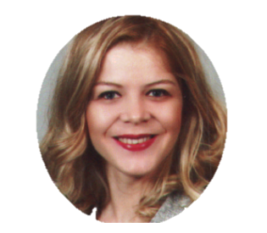
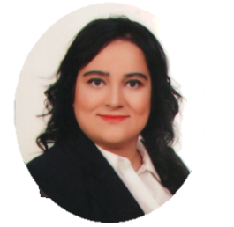
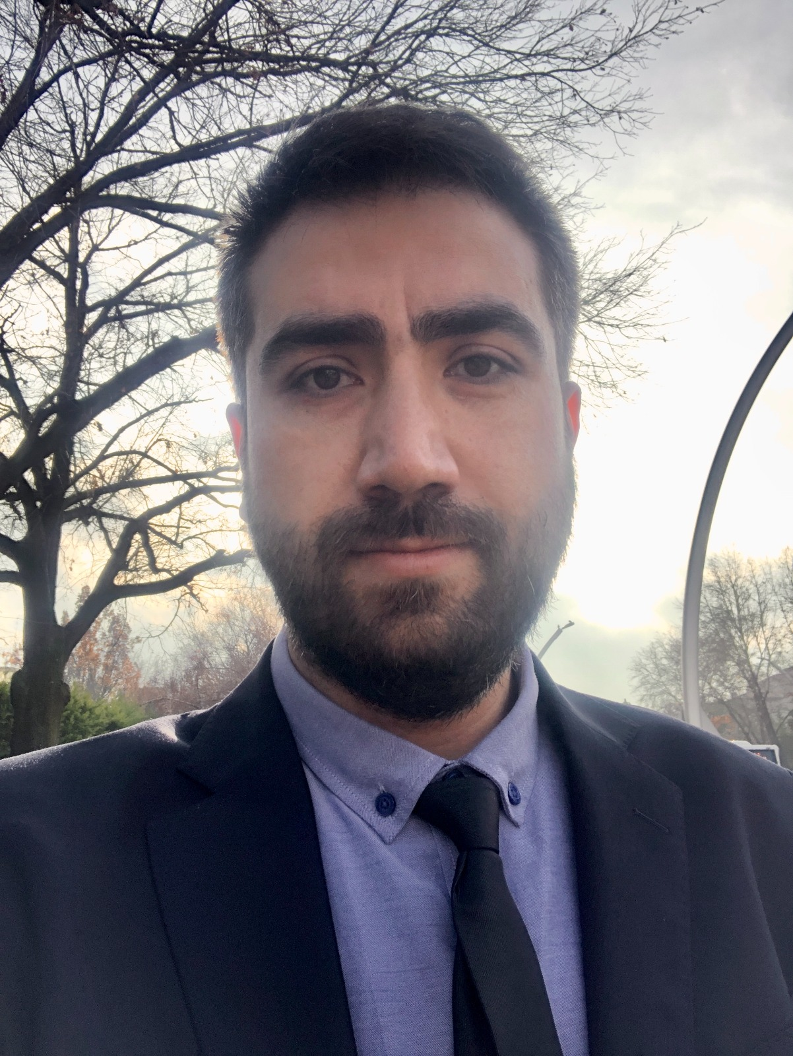
Öğretim Elemanları – Tarım İşletmeciliği A.B.D.
 | Doç. Dr. Merve AYYILDIZ
 | Dr. Öğr. Üyesi Tuba ALBAYRAK
 | Dr. Öğr. Üyesi Bekir Sıtkı ŞİRİKÇİ

Slide 6
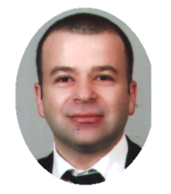
Öğretim Elemanları – Tarım Politikası ve Yayım A.B.D.
 | Doç. Dr. Güngör KARAKAŞ (Bölüm Başkanı)
 | Dr. Öğr. Üyesi Bekir AYYILDIZ
 | Arş. Gör. Zehra Meliha TENGİZ

Slide 7
Komisyonlar
Staj Komisyonu | Başkan: Dr. Öğr. Üyesi Merve AYYILDIZ Üye: Dr. Öğr. Üyesi Tuba ALBAYRAK Üye: Dr. Öğr. Üyesi Bekir AYYILDIZ

Slide 8
Program Yeterlikleri
Alanında etkin rapor yazma ve yazılı olan raporları anlama, tasarım ve üretim raporları hazırlayabilme, etkin sunum yapabilme, açık ve anlaşılabilir talimat alma ve verme becerisi
Disiplin içi ve çok disiplinli takımlarda etkin biçimde çalışabilme becerisi; bireysel çalışma beceri
Etik ilkelerine uygun davranma, mesleki ve etik sorumluluk ve mühendislik uygulamalarında kullanılan standartlar hakkında bilgi
Fen ve sosyal bilimler alanında elde ettiği temel bilgileri tarım bilimleri problemlerine uygulayabilme becerisi
Ziraat Mühendisliğine özgü temel mesleki bilgileri edinme; bitkisel ve hayvansal üretim süreçlerinde üretim planlaması, pazarlama, tüketici tercihleri gibi çalışma konularına güncel bilgi ve gelişmelerden yararlanarak analiz etme becerisi
Yaşam boyu öğrenmenin gerekliliği konusunda farkındalık; bilgiye erişebilme, bilim ve teknolojideki gelişmeleri izleme ve kendini sürekli yenileme becerisi
Ziraat Mühendisliği-Tarım Ekonomisi alanında karşılaşılan karmaşık problemlerin veya disipline özgü araştırma konularının incelenmesi için deney tasarlama, deney yapma, alan çalışması, veri toplama, sonuçları analiz etme ve yorumlama becerisi
Ziraat Mühendisliği-Tarım Ekonomisi alanındaki problemleri tanımlama, formüle etme ve çözme becerisi, bu amaçla uygun analiz ve modelleme yöntemlerini seçme ve uygulama becerisi
Ziraat Mühendisliği-Tarım Ekonomisi alanıyla ilgili karmaşık bir sistemi, süreci, cihazı veya ürünü gerçekçi kısıtlar ve koşullar altında, belirli gereksinimleri karşılayacak şekilde tasarlama becerisi ve bu amaçla modern tasarım yöntemlerini uygulama becerisi
Ziraat Mühendisliği-Tarım Ekonomisi alanıyla ilgili proje yönetimi, risk yönetimi ve değişiklik yönetimi gibi, iş hayatındaki uygulamalar hakkında bilgi; girişimcilik, yenilikçilik hakkında farkındalık; sürdürülebilir kalkınma hakkında bilgi
Ziraat Mühendisliği-Tarım Ekonomisi uygulamalarında karşılaşılan karmaşık problemlerin analizi ve çözümü için gerekli olan modern araçları geliştirme, seçme, kullanma ve bilişim teknolojilerini etkin bir şekilde kullanma becerisi
Ziraat Mühendisliği-Tarım Ekonomisi uygulamalarının evrensel ve toplumsal boyutlarda sağlık, çevre ve güvenlik üzerindeki etkileri ve çağın mühendislik alanına yansıyan sorunları hakkında bilgi; mühendislik çözümlerinin hukuksal sonuçları konusunda farkındalık
Ulusal ve uluslararası piyasa aktörlerini tanımlama; ekonomik ve politik gelişmelerin Türk tarımı üzerindeki etkilerini değerlendirebilme becerisi
Tarım politikalarına yol gösterebilecek bilimsel araştırma becerisine ulaşmak için yeterli kuramsal ve pratik bilgi birikimine sahip olma
Ziraat Mühendisliği-Tarım Ekonomisi alanında üretici ve kurum bazında paydaşlarla işbirliği, eğitim, iletişim, örgütlenme, pazarlama, proje hazırlama ve uygulama becerisi

Slide 9
Mezuniyet Koşulları
Bir öğrencinin mezun olabilmesi için programın zorunlu bütün derslerini ve gerekli seçmeli derslerini başarması, Yönetmelikte belirtilen asgari 240 AKTS kredisini tamamlaması ve mezuniyet derecesinin en az 2,00 olması gerekir.

Slide 10
Çalışma İmkanları
Dört yıllık eğitimin sonrasında öğrencilerimiz Tarım ve Orman Bakanlığına bağlı birçok kamu kuruluşları, özel sektör (bayii, firmalarda pazarlama uzmanı olarak), danışmanlık şirketleri, birlik ve kooperatifler, kendi iş yerini açma (gübre ve ilaç bayii), tarım kredi ve sigortalarını konu edinmiş bankalar gibi çok geniş bir alanda çalışma imkanına sahip olurlar.

